Slide 1
Взаимодействие учителя-логопеда и воспитателя в ДОУ
Подготовила: Учитель-логопед МБДОУ детский сад №51
Квурт Олеся Алексеевна

Slide 2
В основе слаженной работы учителя-логопеда и других специалистов лежат следующие принципы
Принцип комплексного подхода к организации коррекционно-педагогического процесса.
Принцип единства диагностики и непосредственного коррекционно-педагогического процесса.
Принцип сотрудничества между учителем-логопедом, воспитателями и детьми.
Принцип учёта интересов всех участников коррекционно-педагогического процесса.
Принцип дифференцированного подхода к детям в процессе воспитания у них правильной речи.

Slide 3
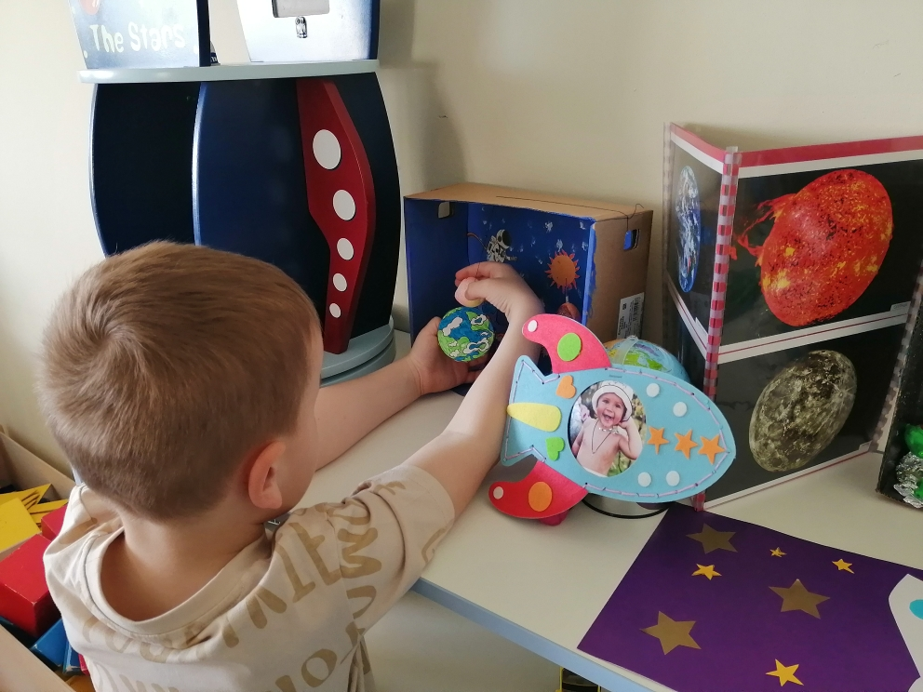
В начале учебного года, воспитатель и логопед совместно разрабатывают перспективный план Лексических тем на весь учебный год, чтобы одновременно давать детям информацию по пройденным темам

Slide 4
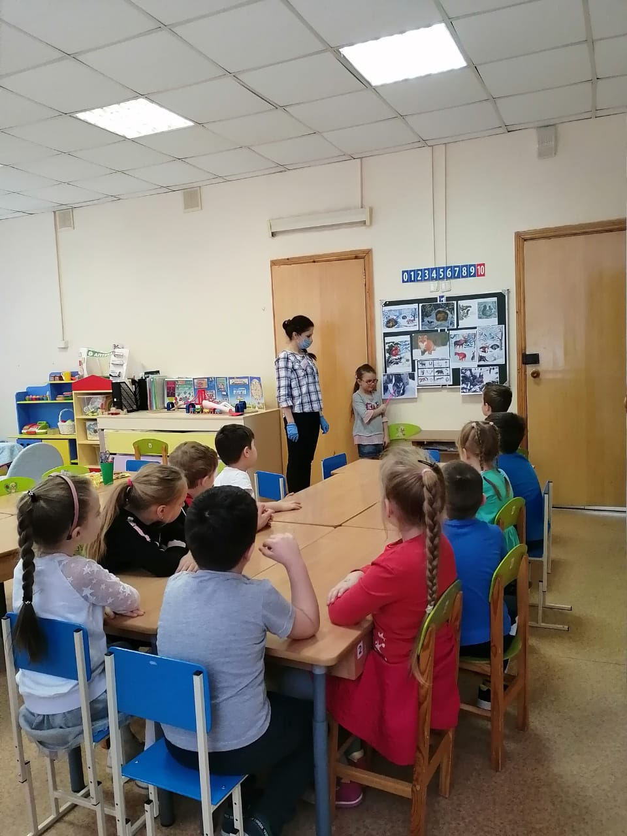
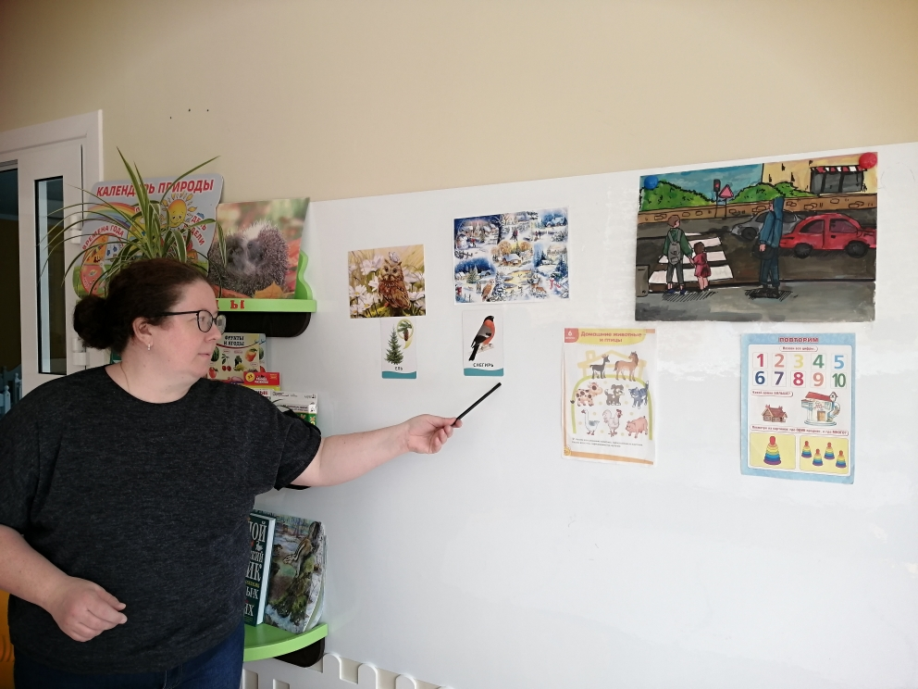
Например, если запланирована определенная лексическая тема, то воспитатель проводит познавательное занятие, лепку или рисование по этой теме, дидактические, настольные, сюжетно-ролевые, подвижные игры, беседы, наблюдения, знакомит детей с произведениями художественной литературы по данной тематике

Slide 5
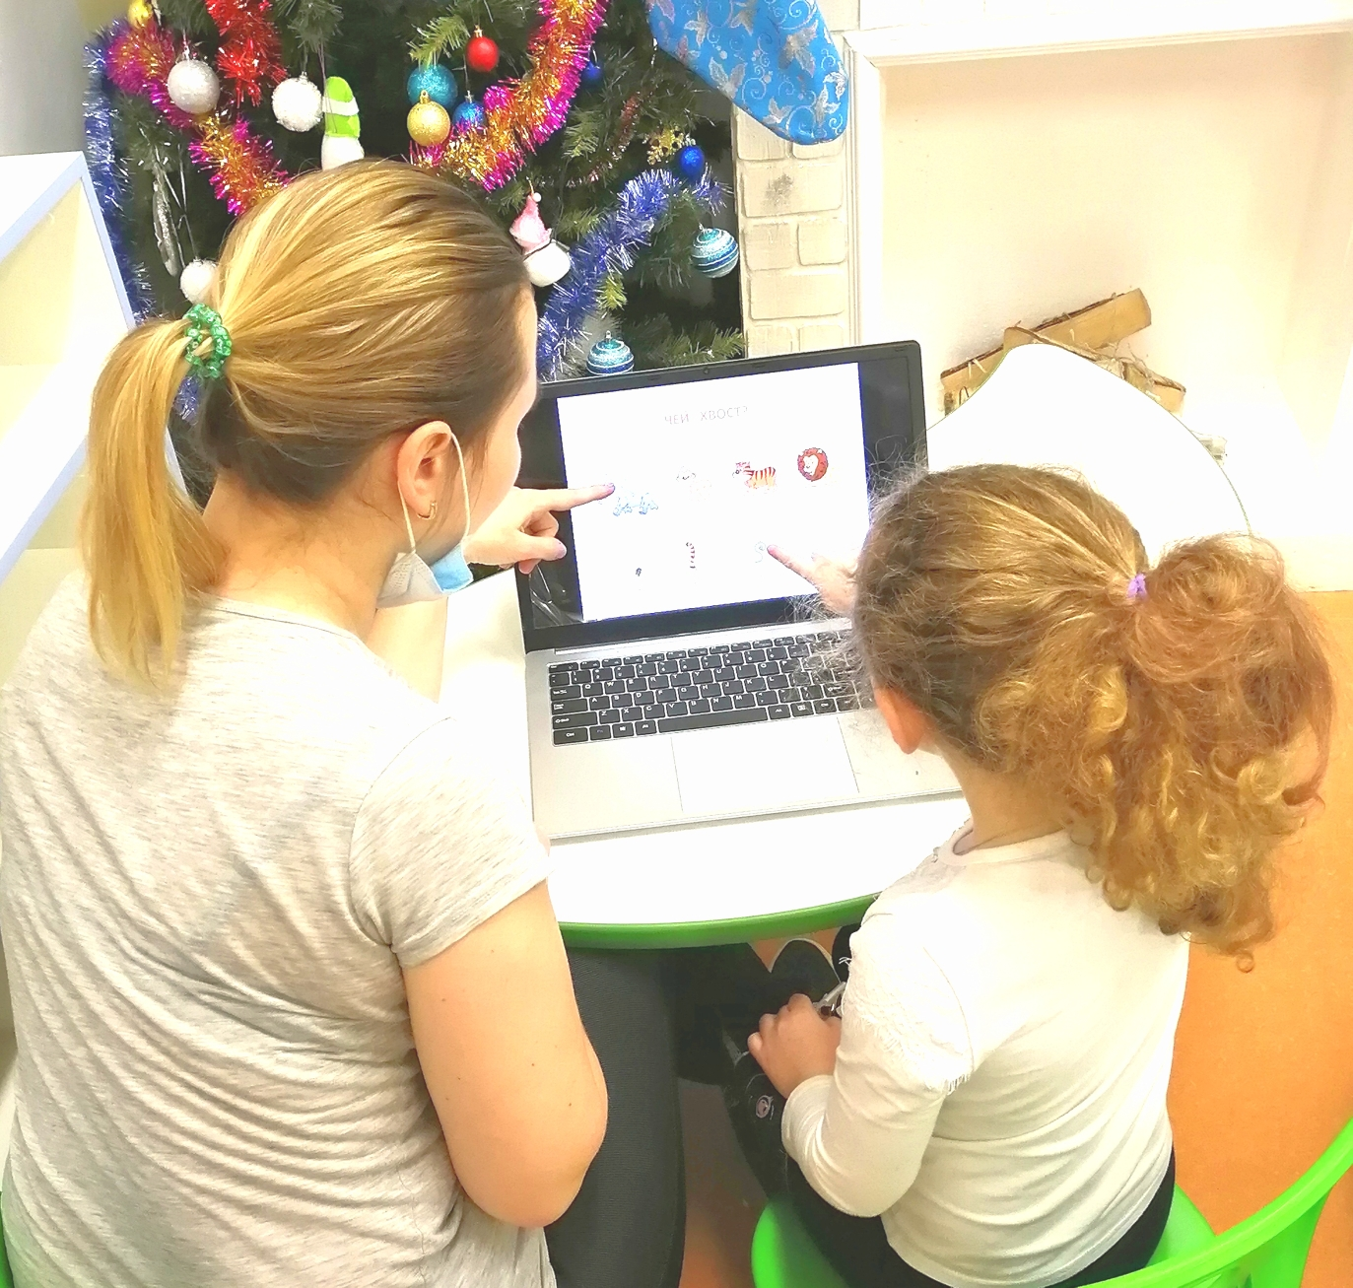
А учитель-логопед на этом же материале отрабатывает правильное звукопроизношение, развивает грамматическую сторону речи, работает над развитием связной речи

Slide 6
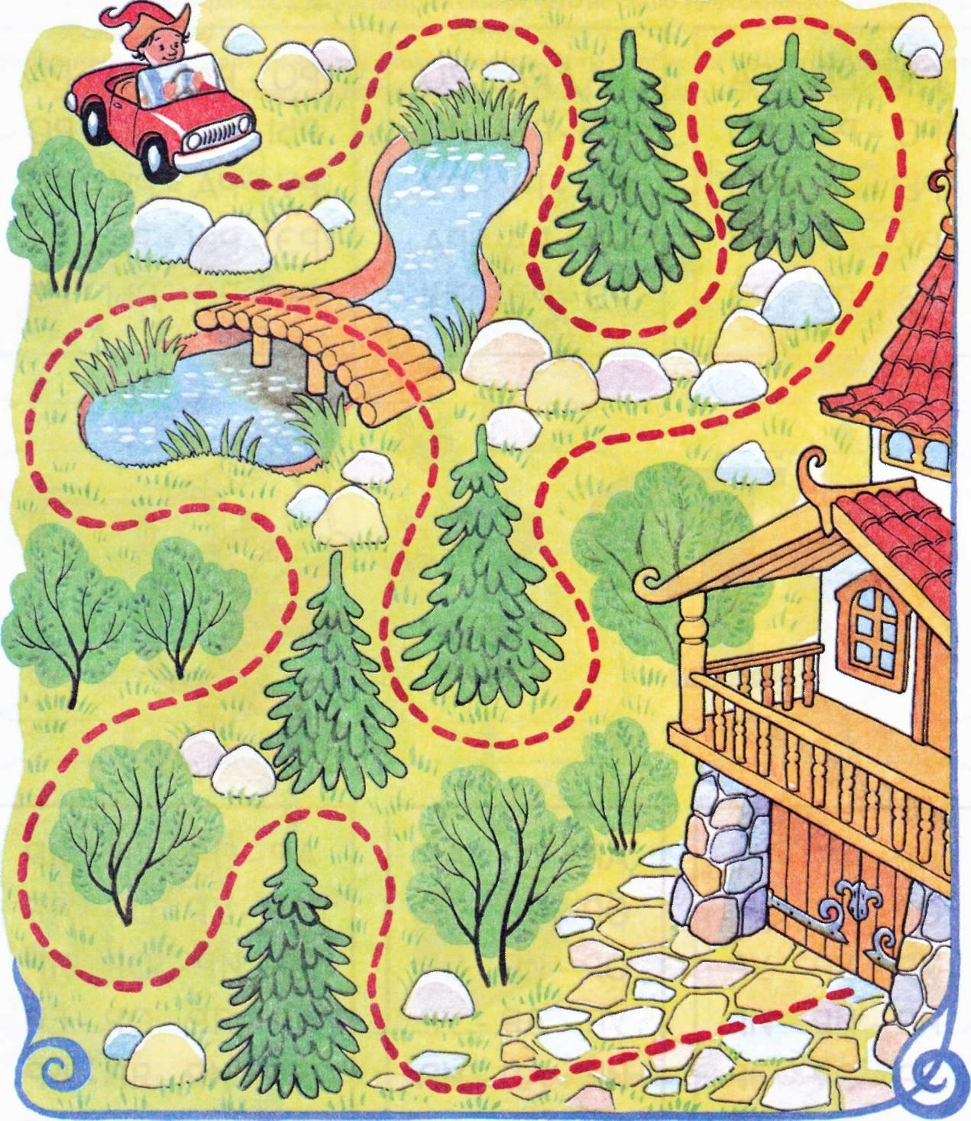
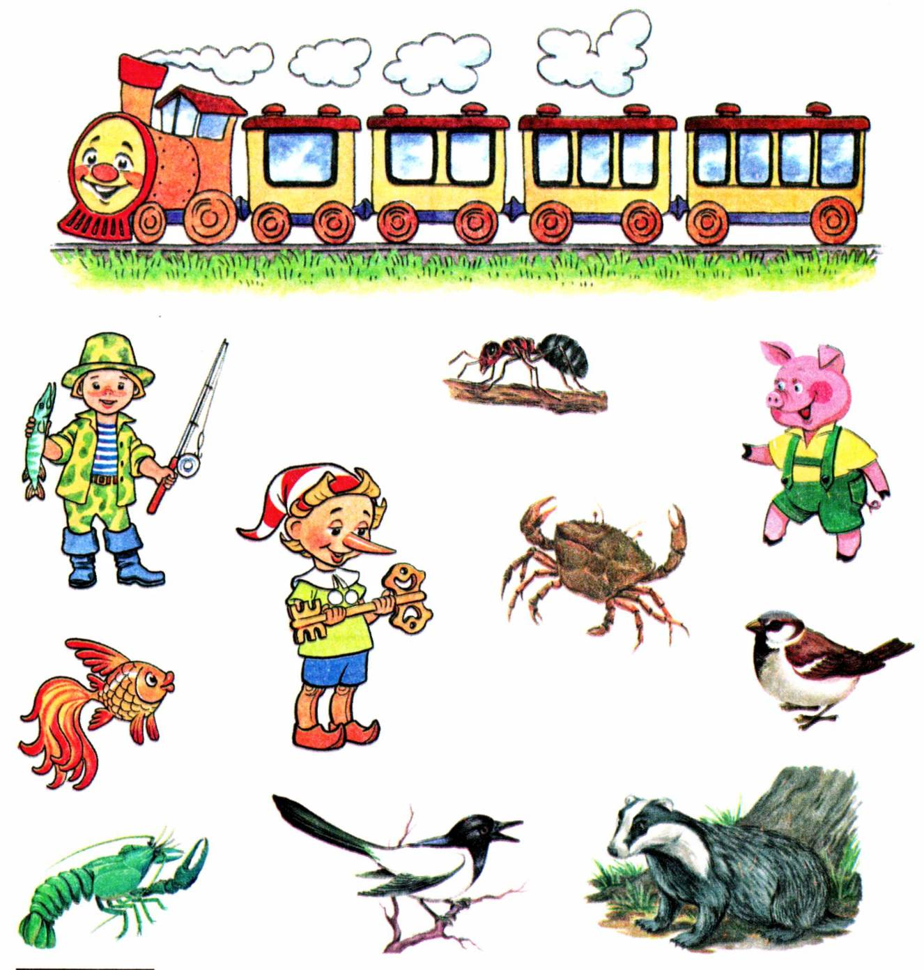
Для работы над лексическими темами, в группе есть папка «Задания логопеда», которую логопед регулярно пополняет речевым материалом, речевыми , пальчиковыми играми на развитие словаря, грамматики, фонематического слуха и восприятия, чтобы по возможности воспитатели использовали этот материал в своей работе.

Slide 7
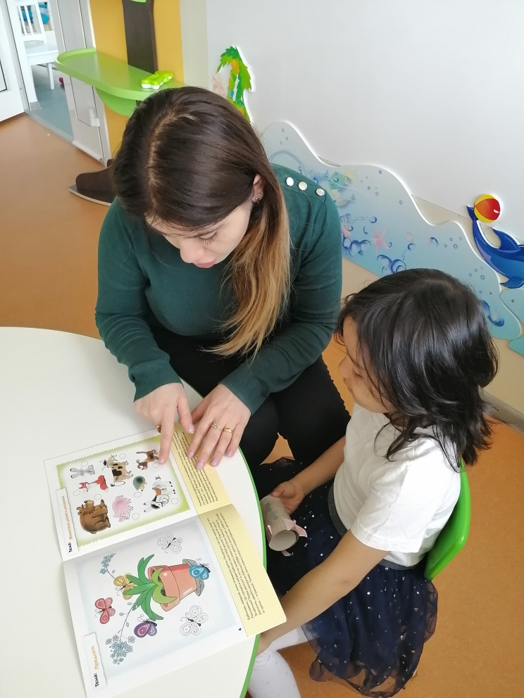
На основе такого взаимодействия, воспитатель выполняет помимо общеобразовательных и ряд коррекционных задач.

Slide 8
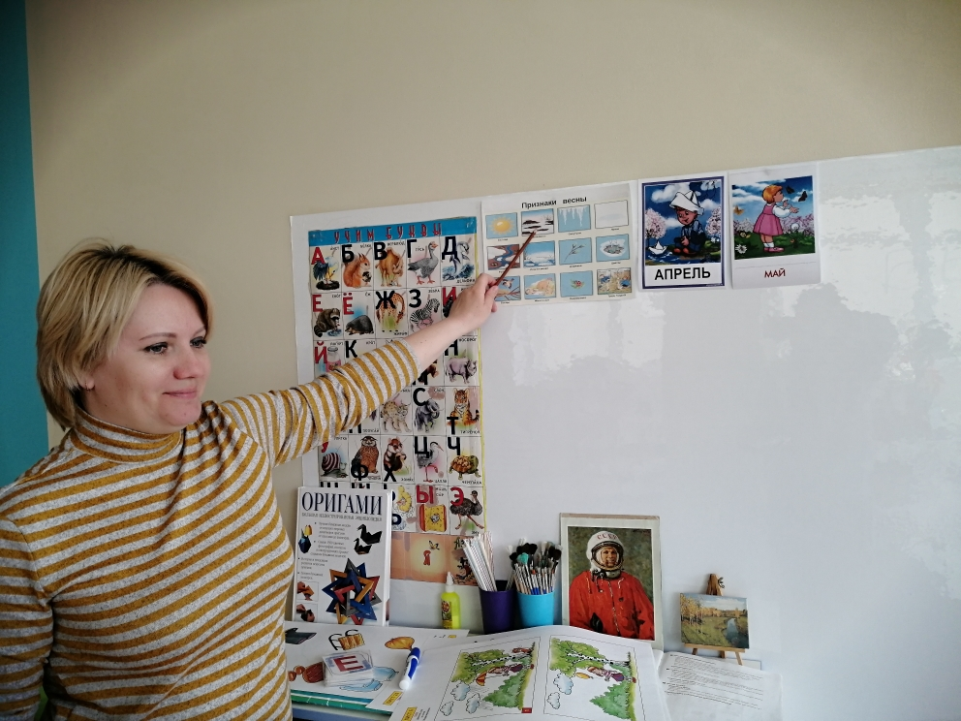
В задачу воспитателя также входит повседневное наблюдение за состоянием речевой деятельности детей, в каждом периоде коррекционного процесса, контроль за правильным использованием поставленных или исправленных логопедом звуков. Специфика работы воспитателя при взаимодействии с логопедом заключается в том, что воспитатель организует и проводит занятия по заданию учителя-логопеда.

Slide 9
Рекомендуются следующие виды упражнений :
- закрепление хорошо поставленных звуков (произношение слогов, слов, предложений);
- повторение стихотворений, рассказов; упражнения на развитие внимания, памяти, логического мышления, фонематического слуха, навыков звукового анализа и синтеза;
- активизация связной речи в беседе на знакомые лексические или бытовые темы.

Slide 10
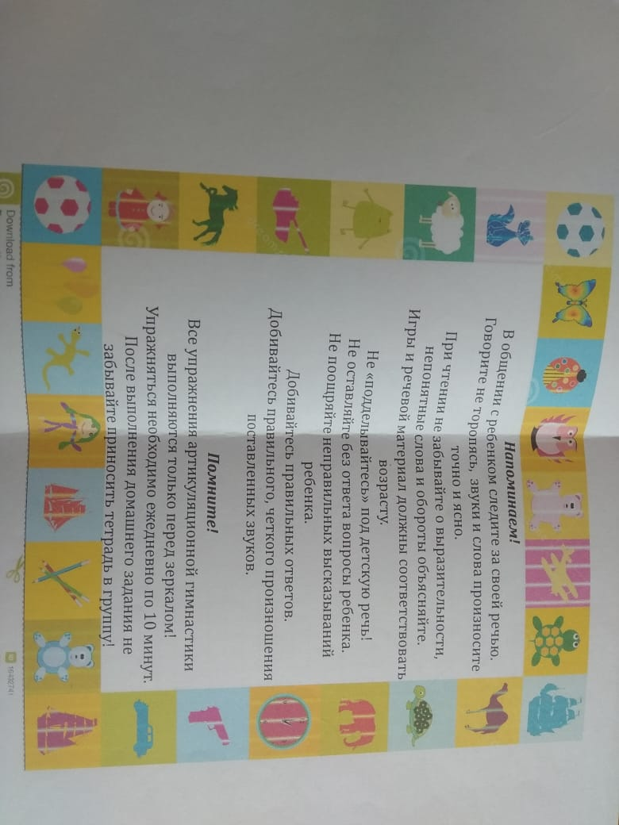
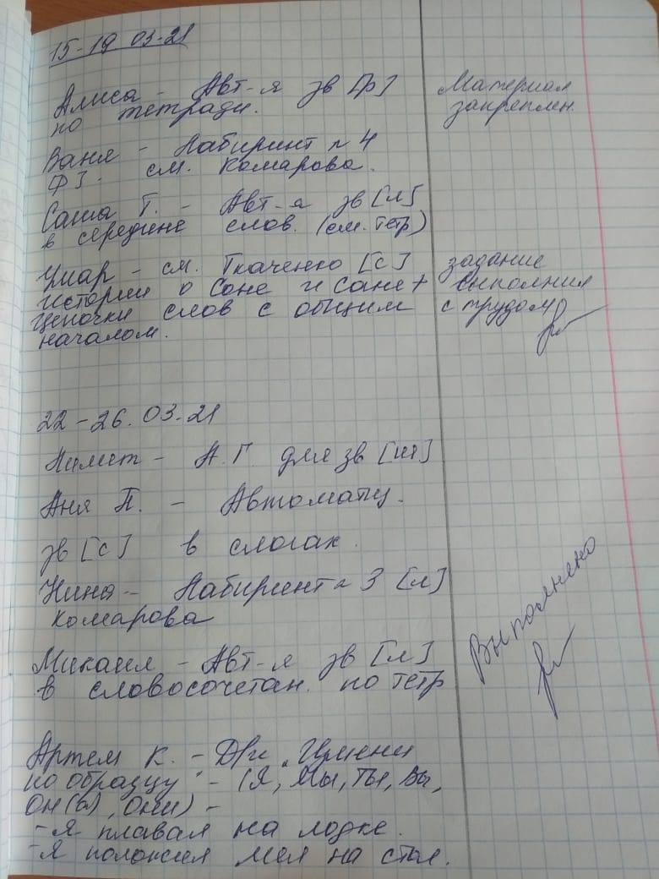
Для этой работы в группе есть тетрадь «Взаимодействия учителя-логопеда и воспитателя»

Slide 11
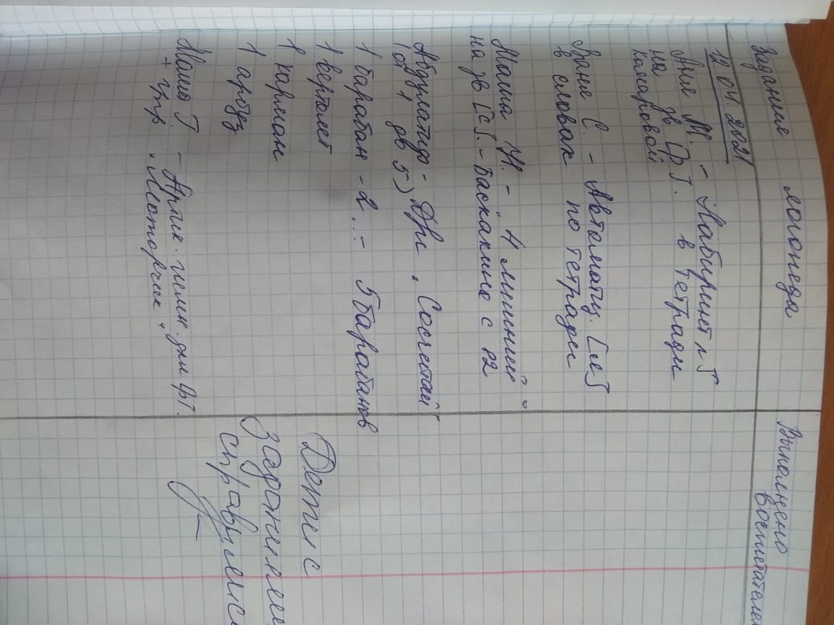
В ней логопед записывает индивидуальные задания по каждому ребенку, а в другой графе – воспитатель прописывает комментарии о проделанной работе с ребенком

Slide 12
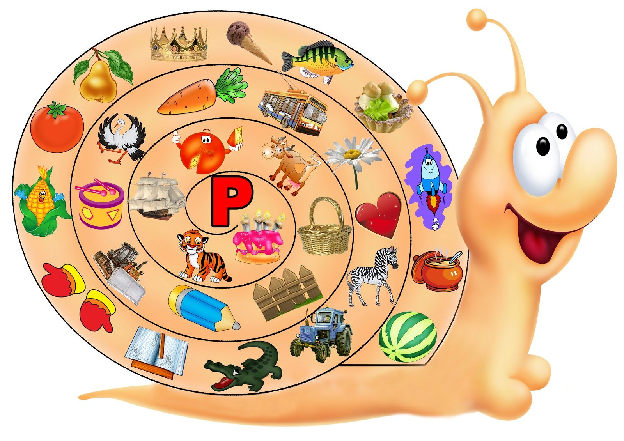
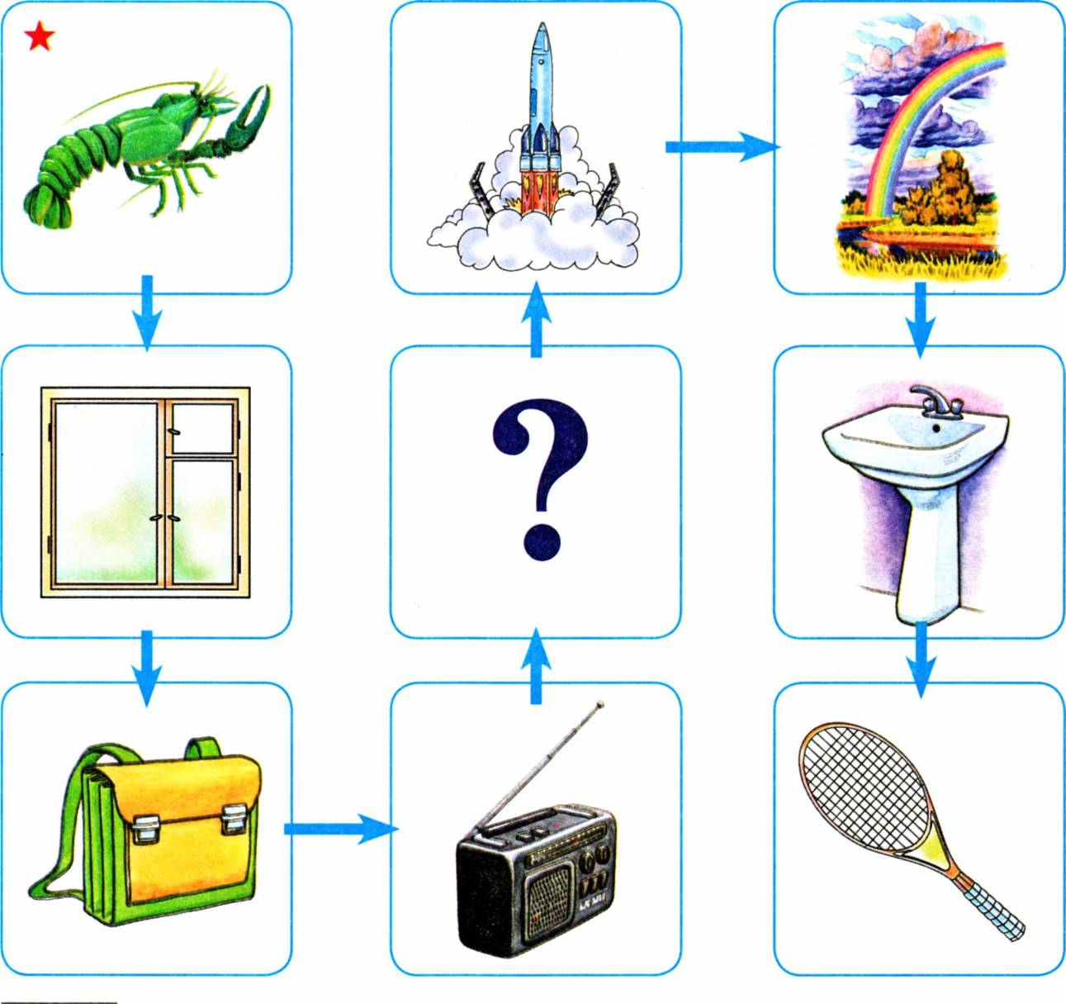
Учитель-логопед рекомендует воспитателям проводить в утренние и вечерние часы комплексы пальчиковых и артикуляционных упражнений и включать в работу чтение стихов, чистоговорок и загадок, выделение из текста слов с заданным звуком.

Slide 13
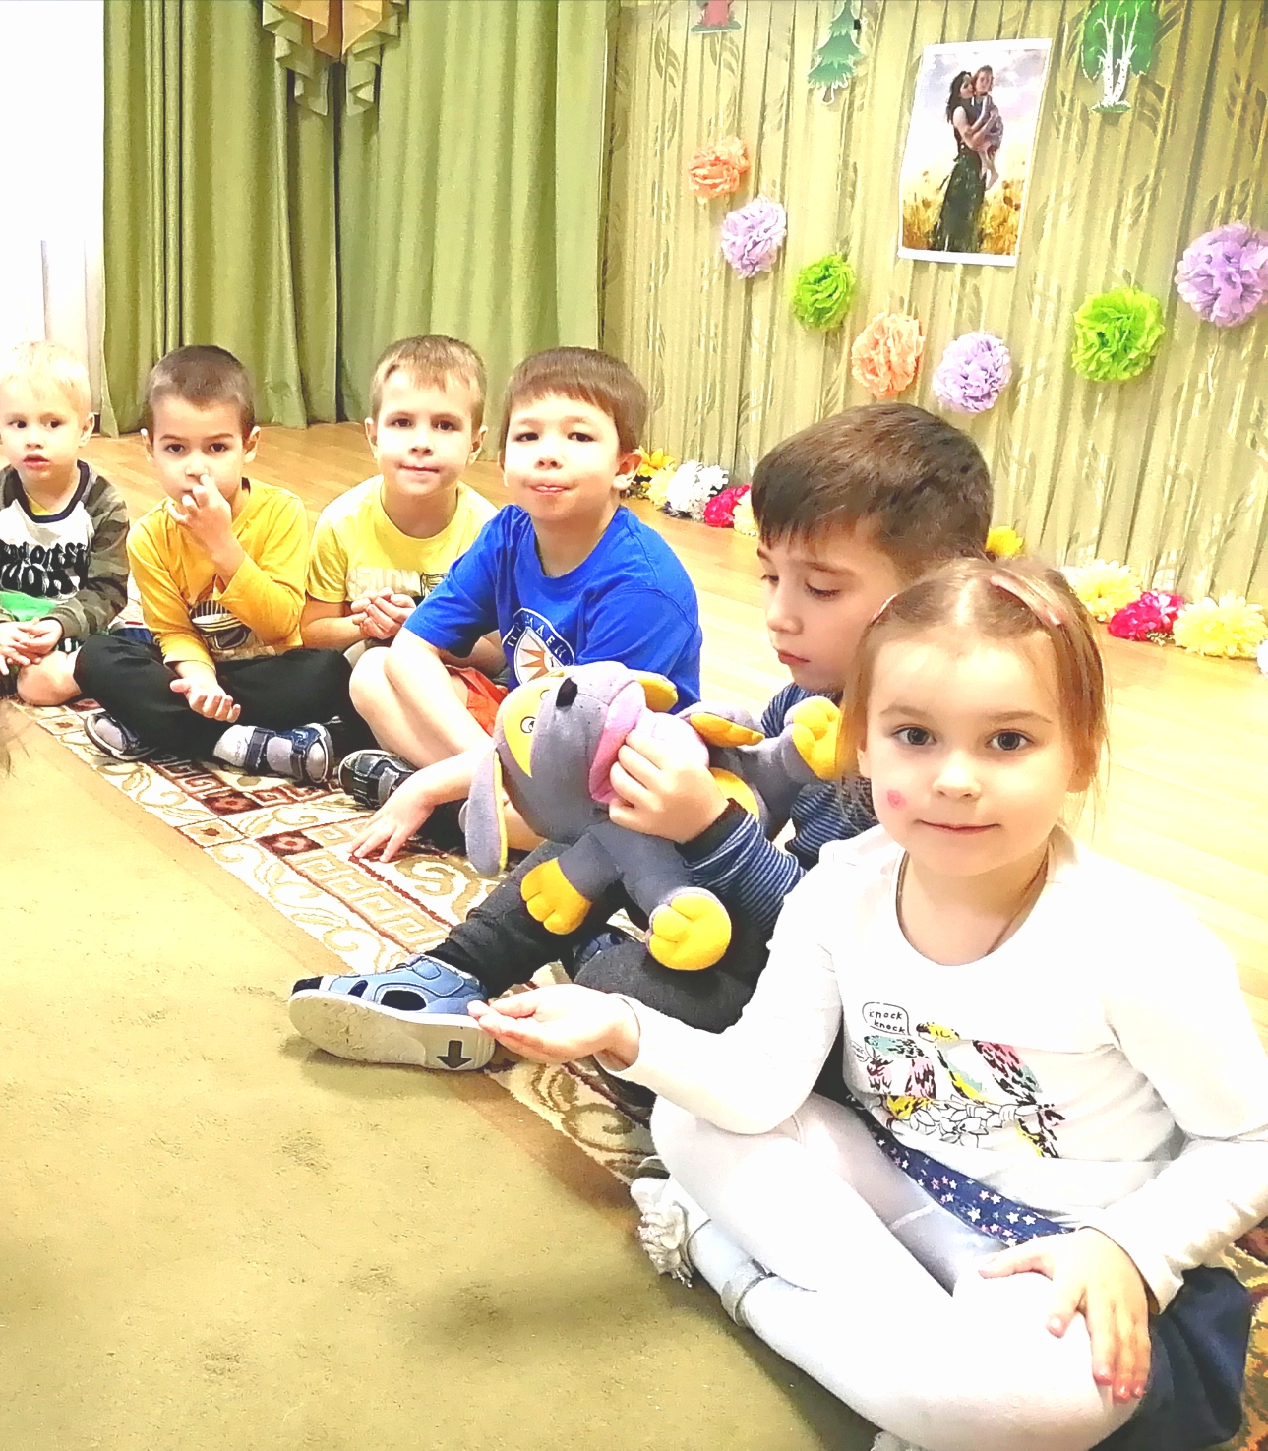
Логопед постоянно информирует воспитателя о прогрессе в работе над постановкой и автоматизации звуков, чтобы исключить ошибки в работе воспитателя.

Slide 14
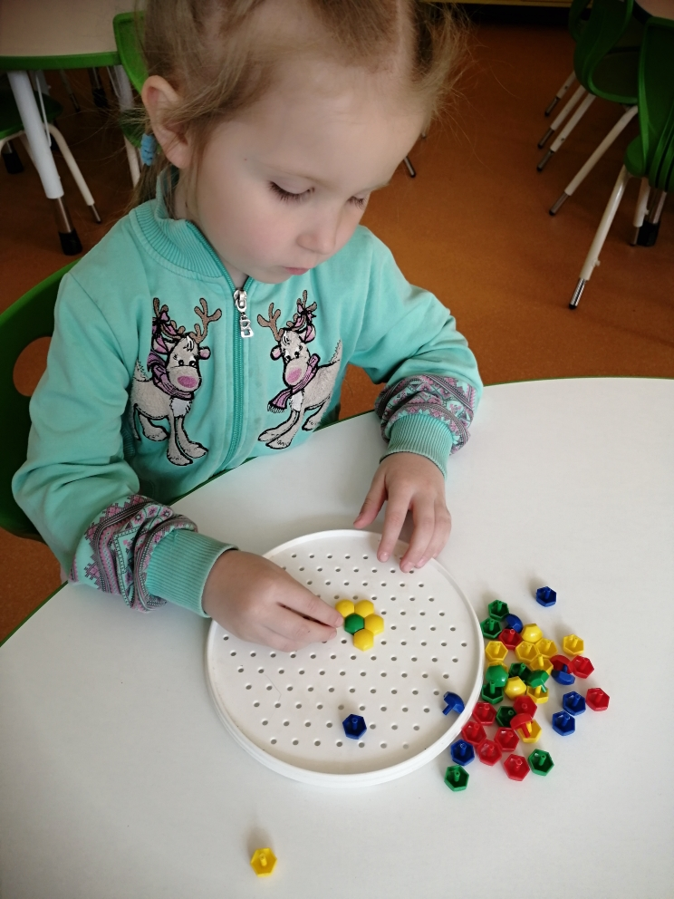
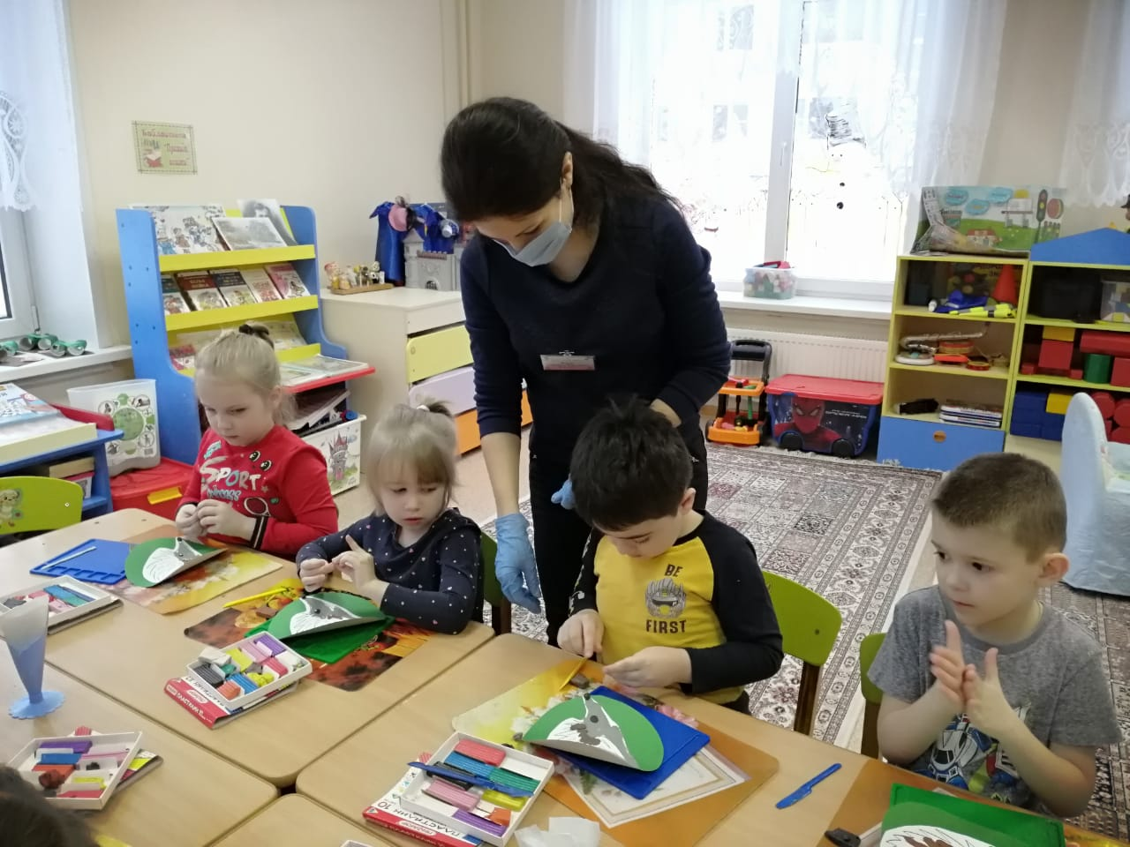
В процессе коррекционной работы, воспитателем уделяется большое внимание развитию мелкой моторики. Так, во внеучебное время можно предложить детям складывать мозайку

Slide 15
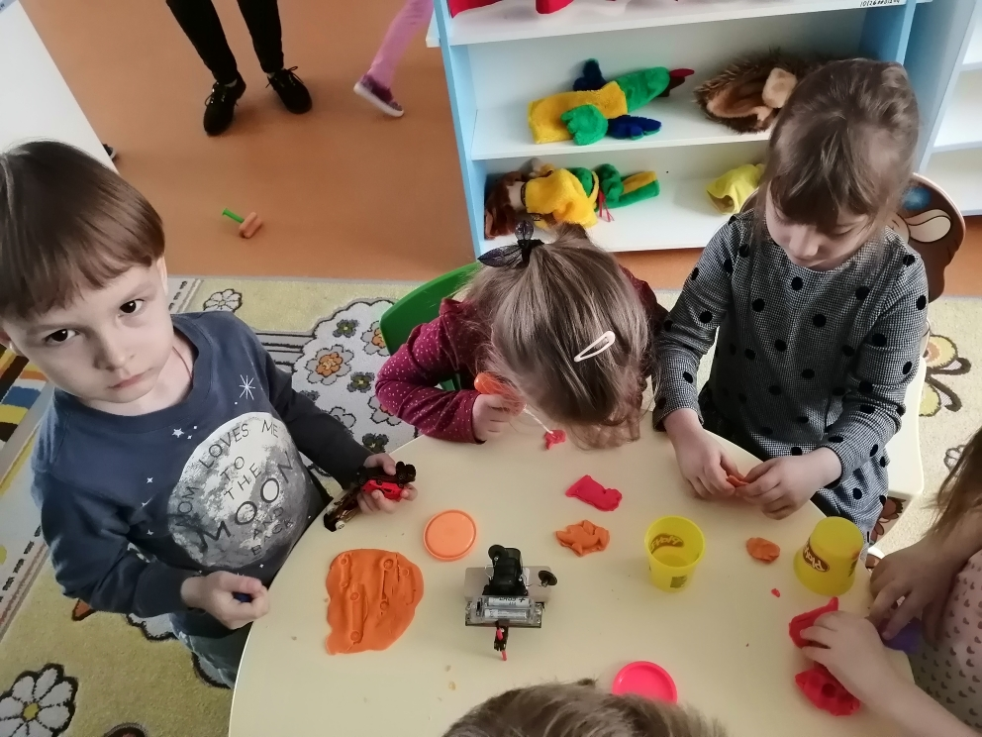
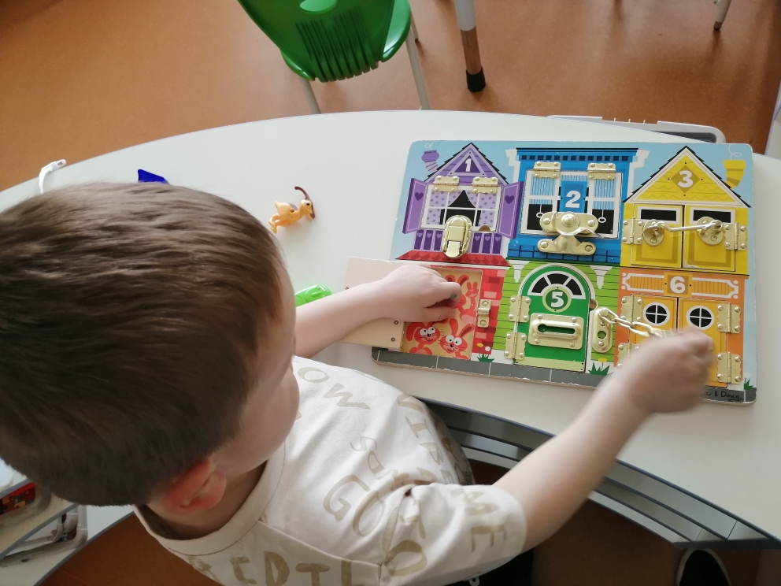
пазлы, фигуры из спичек или счетных палочек, тренироваться в завязывании и развязывании шнурков

Slide 16
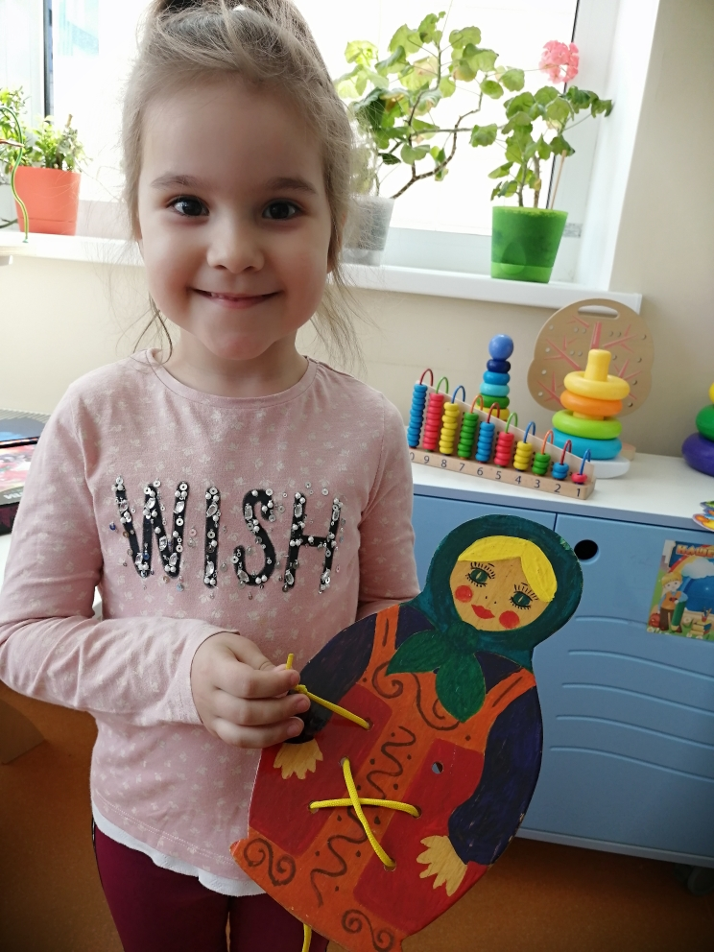
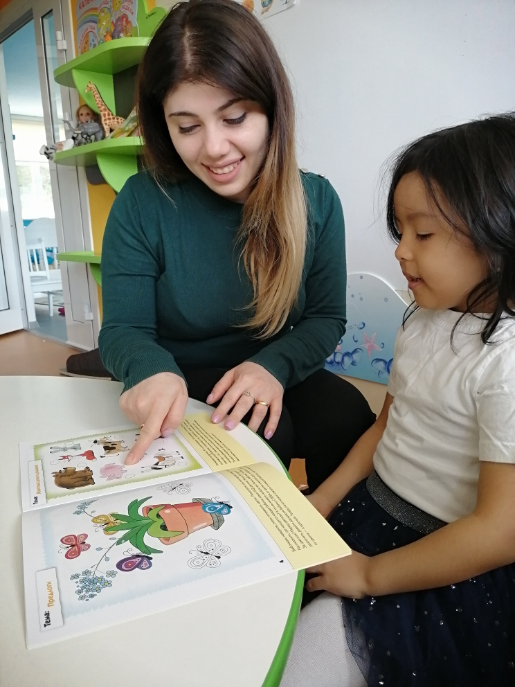
Детям можно предложить работу в тетрадях для развития навыков письма. Рекомендованные для детей с речевыми нарушениями

Slide 17
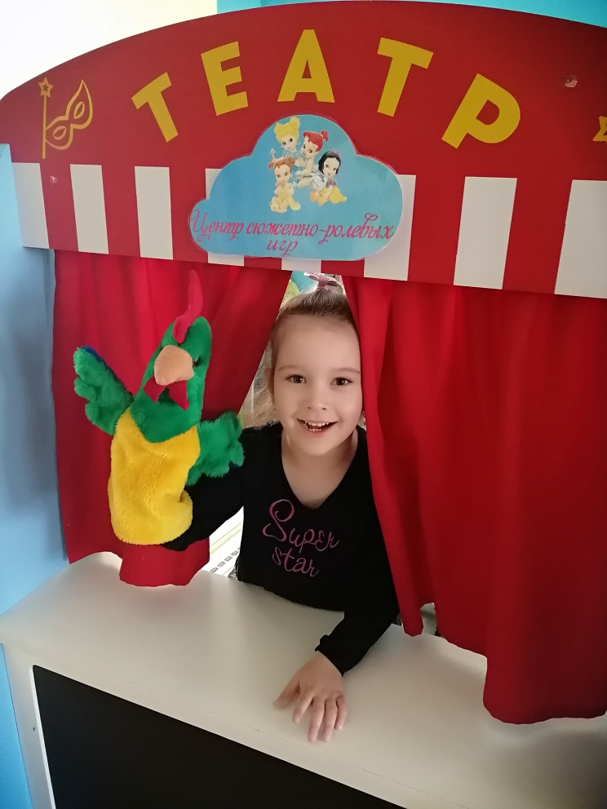
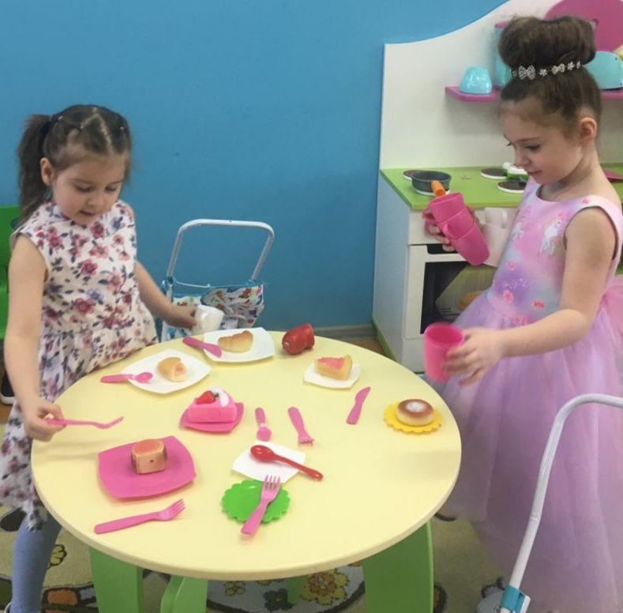
Работа воспитателя по обучению детей сюжетно-ролевой игре – также необходимый элемент его педагогической деятельности

Slide 18
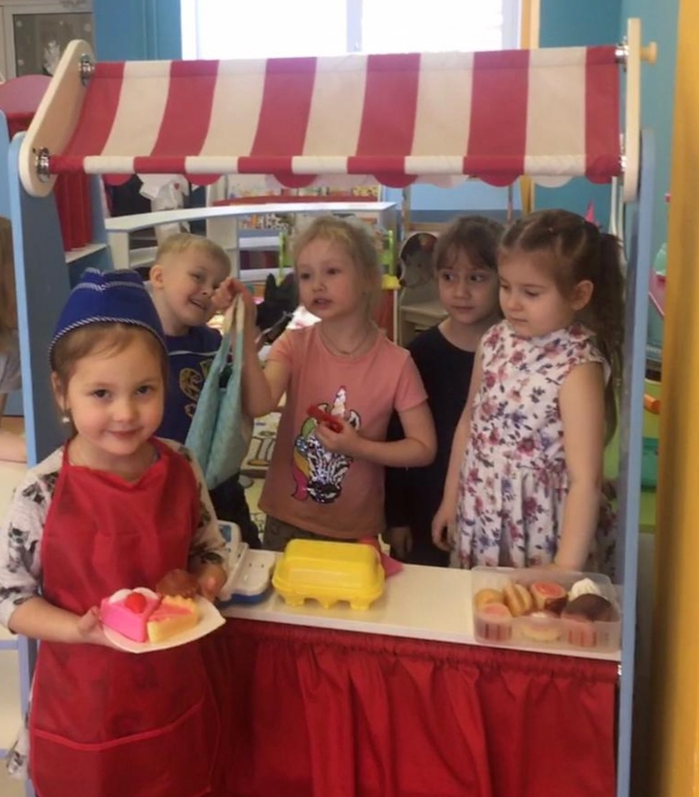
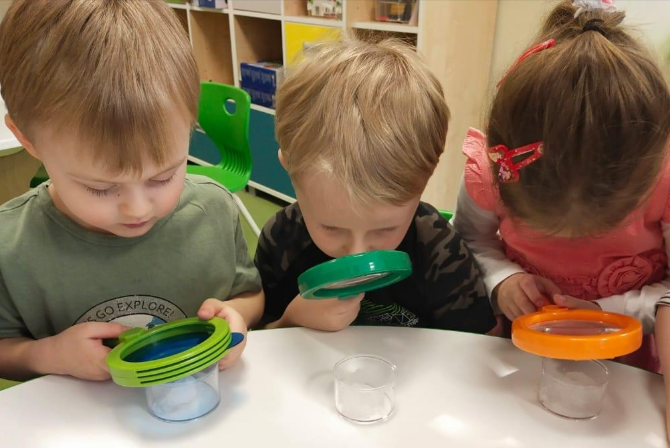
В сюжетно-ролевых играх воспитатель активизирует и обогащает словарь , развивает связную речь, обучает взаимодействию в знакомых ребенку социально-бытовых ситуациях.

Slide 19
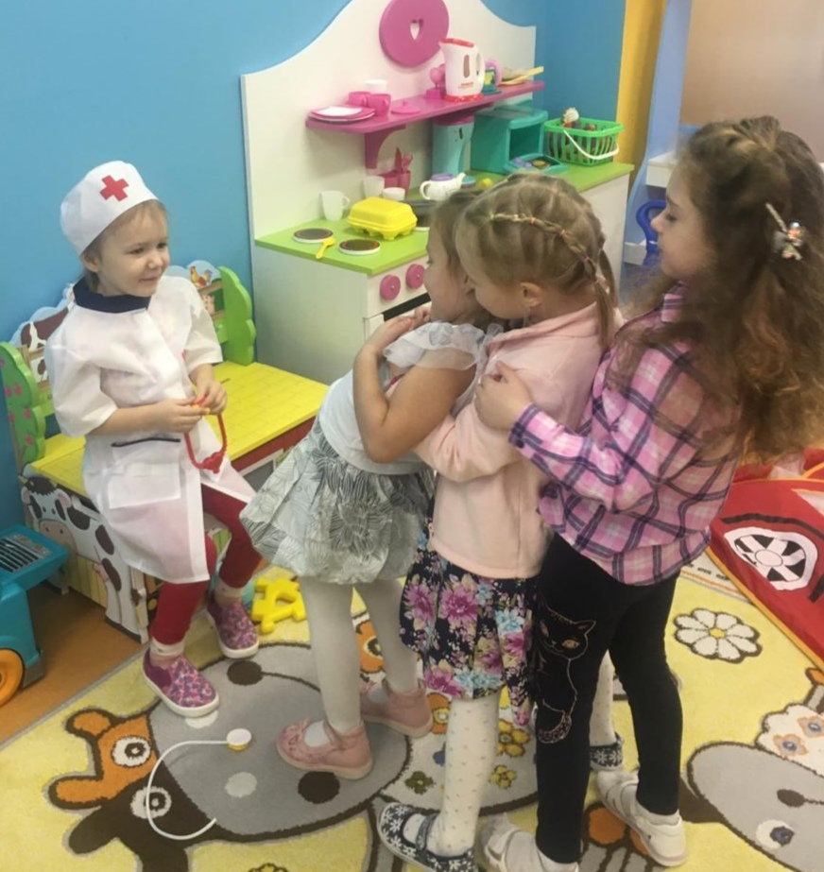
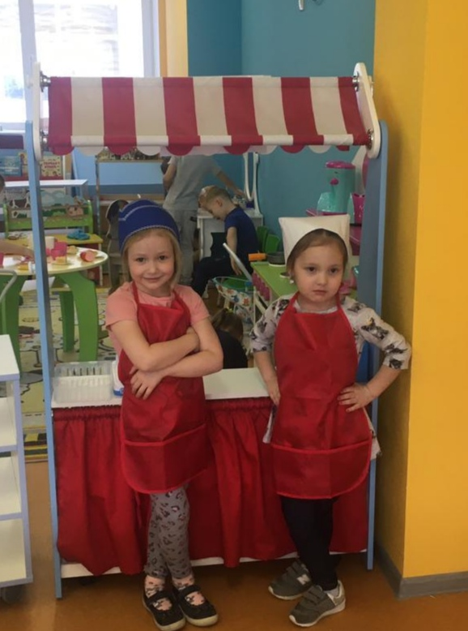
Сюжетно-ролевые игры способствуют развитию коммуникативно-речевых навыков , стимулируют общительность детей, воспитывают социальные навыки и умения.

Slide 20
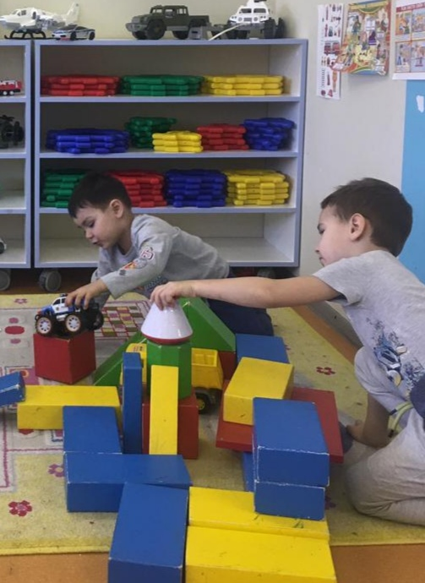
B конце учебного года логопедом проводится итоговая диагностика. Полученные результаты общего и речевого развития ребёнка сравниваются с данными первичного обследования.

Slide 21
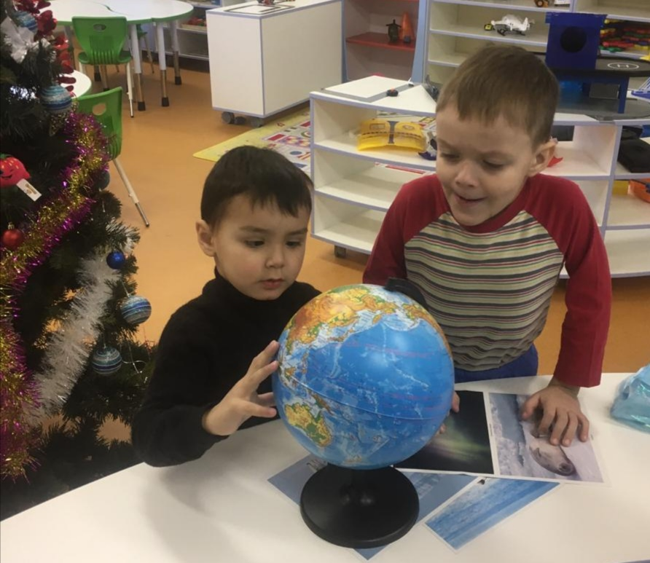
На основе полученных результатов осуществляется выбор дальнейшего индивидуального образовательного маршрута ребёнка, намечаются пути повышения эффективности коррекционно-педагогической работы

Slide 22
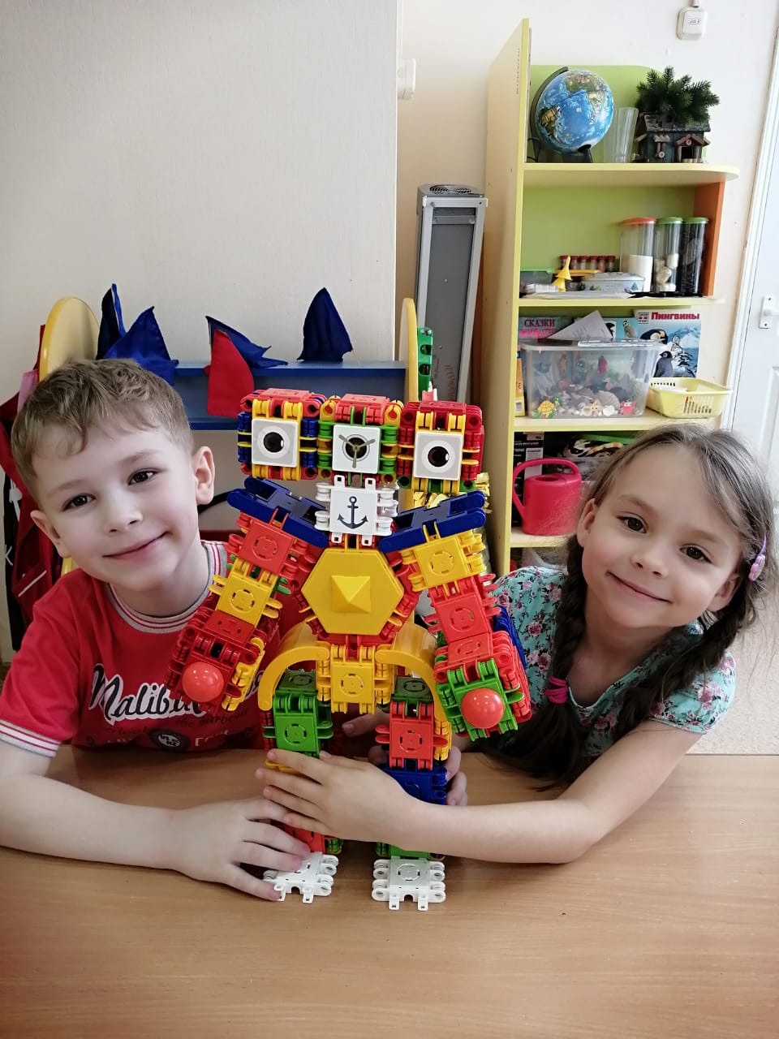
Таким образом, тесная взаимосвязь в работе учителя-логопеда и воспитателей позволяет добиваться положительных результатов в коррекции речи дошкольников.

